Slide 1
计算机2301“C语言程序设计”
谭浩强《C程序设计(第五版)》
第5讲 循环结构程序设计
四、输出规范图案
山东师范大学信息科学与工程学院 王化雨
2023年10月

Slide 2
本讲内容
乘法九九表的输出
由*组成的规范图案
中空图案
Notes:
2

Slide 3
编程输出九九乘法表
1*1=1
1*2=2 2*2=4
1*3=3 2*3=6 3*3=9
1*4=4 2*4=8 3*4=12 4*4=16
1*5=5 2*5=10 3*5=15 4*5=20 5*5=25
1*6=6 2*6=12 3*6=18 4*6=24 5*6=30 6*6=36
1*7=7 2*7=14 3*7=21 4*7=28 5*7=35 6*7=42 7*7=49
1*8=8 2*8=16 3*8=24 4*8=32 5*8=40 6*8=48 7*8=56 8*8=64
1*9=9 2*9=18 3*9=27 4*9=36 5*9=45 6*9=54 7*9=63 8*9=72 9*9=81

Slide 4
“乘法九九表”程序架构
总体设计：
二重循环：for(i=1;i<=9;i++) for(j=1;j<=9;j++) ，i与j分别是被乘数与乘数。
输出：printf("%d*%d=%2d",i,j,i*j)

Slide 5
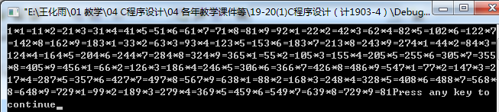
“乘法九九表”程序1
#include <stdio.h>
int main()
{
int i, j;
for(i=1;i<=9;i++)
for(j=1;j<=9;j++)
printf("%d*%d=%d",i,j,i*j);
return 0;
}
首先保证“结果”正确。

Slide 6
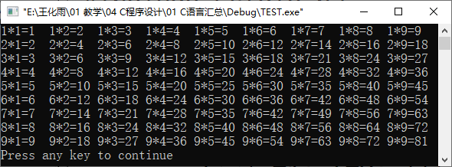
乘法九九表 程序2
#include <stdio.h>
int main()
{
int i,j;
for(i=1;i<=9;i++)
{
for(j=1;j<=9;j++)
{
printf("%1d*%1d=%-2d",i,j,i*j);
printf(" ");
}
printf("\n");
}
return 0;
}
算式的被乘数、乘数输出定长为1位数字，格式符为%1d；
积输出定长为2位数字、并且向左对齐，即输出格式符为%-2d
每个算式之间嵌入一个空格；每行末一个“换行符”。

Slide 7
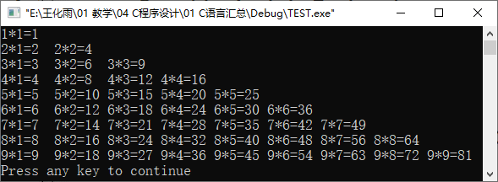
乘法九九表 程序3
#include <stdio.h>
int main()
{
int i,j;
for(i=1;i<=9;i++)
{
for(j=1;j<=i;j++)
{
printf("%1d*%1d=%-2d",i,j,i*j);
printf(" ");
}
printf("\n");
}
return 0;
}
内层循环由for(j=1;j<=9;j++)改为for(j=1;j<=i;j++)

Slide 8
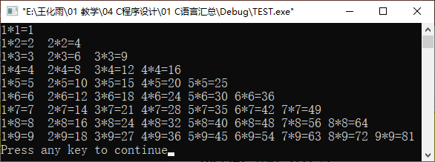
乘法九九表 程序4
#include <stdio.h>
int main()
{
int i,j;
for(i=1;i<=9;i++)
{
for(j=1;j<=i;j++)
{
printf("%1d*%1d=%-2d",j,i,i*j);
printf(" ");
}
printf("\n");
}
return 0;
}
输出算式的语句由printf("%1d*%1d=%-2d",i,j,i*j);改为printf("%1d*%1d=%-2d",j,i,i*j);

Slide 9
本讲内容
乘法九九表的输出
由*组成的规范图案
中空图案
Notes:
9

Slide 10
“输出规范图案”程序要求
对于输入的任意正整数n，输出如下图案。下面显示的是当n=5时的图案样例：
*
***
*****
*******
*********
*******
*****
***
*
*********
*******
*****
***
*
***
*****
*******
*********

Slide 11
设计思路：图案的构成
前面的规范图案都是由如下3种“输出字符”组成：
组成图案的符号，如：*等。
空格
换行符：\n
一般输出n行就需要n次循环，自上而下，逐行输出。如果设置i为循环控制变量，i为1时输出第1行，i为2时输出第2行，…，i为n时输出第n行。

Slide 12
设计思路：图案输出
自上而下，逐行输出。
需要1个“行控制变量”，设为i
计算出需要输出的行数n，i从1到n变化。
在每一行中：自左向右，逐个“符号”输出。
一般情况下，“符号”由3类组成：
空格：一般只考虑“图案构成符号”之前的空格
图案构成符号，如*等。
换行符，即\n
至少需要1个“列控制变量”，如j。.

Slide 13
设计思路：输出图案中的一行
对于图案中的某一行（如第i行），按从左到右的顺序：
先考虑要前面的“空格”个数：
一是要考虑“左端起点”。一般将整个图案“最左端”的可见符号视为“左端起点”。数出从“左端起来”到第i行个数会基于i变化。利用控制变量j逐个输出“空格”。
再考察图案符号（如*）的个数，个数会基于i变化。利用控制变量j逐个输出“空格”。
一般最后要输出一个换行符\n，表示后面考虑i+1行的组成符号。

Slide 14
“输出规范图案”实现步骤
对于输入的任意正整数n，输出如下图案。
下面显示的是当n=5时的图案样例：
按下面顺序逐个实现——逐步求精，是大家必须掌握的一种编程方法：
*
**
***
****
*****
*
***
*****
*******
*********
*
***
*****
*******
*********
*********
*******
*****
***
*

Slide 15
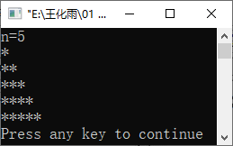
没有空格、行控制变量i就是该行*个数
#include <stdio.h>
int main()
{
int i,j,n;
printf("n=");
scanf("%d",&n);
for(i=1;i<=n;i++)
{
for(j=1;j<=i;j++) //第i行的*
{
printf("*");
}
printf("\n"); //每行*后的换行符
}
return 0;
}
*
**
***
****
*****

Slide 16
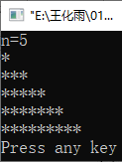
没有空格、行控制变量i的简单表达式 2*i-1是该行*个数
#include <stdio.h>
int main()
{
int i,j,n;
printf("n=");
scanf("%d",&n);
for(i=1;i<=n;i++)
{
for(j=1;j<=2*i-1;j++) //第i行的*
{
printf("*");
}
printf("\n"); //每行*后的换行符
}
return 0;
}
*
**
***
****
*****

Slide 17
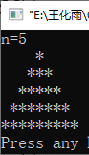
利用行控制变量i的不同表达式分别控制前方空格数、*个数：正三角形
#include <stdio.h>
int main()
{
int i,j,n;
printf("n=");
scanf("%d",&n);
for(i=1;i<=n;i++)
{
for(j=1;j<=n-i;j++) //第i行的空格
{
printf(" ");
}
for(j=1;j<=2*i-1;j++) //第i行的*
{
printf("*");
}
printf("\n"); //每行*后的换行符
}
return 0;
}
*
**
***
****
*****

Slide 18
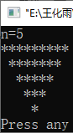
利用行控制变量i的不同表达式分别控制前方空格数、*个数：倒三角形
#include <stdio.h>
int main()
{
int i,j,n;
printf("n=");
scanf("%d",&n);
for(i=1;i<=n;i++)
{
for(j=1;j<=i-1;j++) //第i行的空格
{
printf(" ");
}
for(j=1;j<=2*(n-i)+1;j++) //第i行的*
{
printf("*");
}
printf("\n"); //每行*后的换行符
}
return 0;
}
*
**
***
****
*****

Slide 19
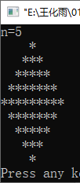
菱形图案
for(i=1;i<=n;i++) //正三角形
{
for(j=1;j<=n-i;j++) //第i行的空格
{
printf(" ");
}
for(j=1;j<=2*i-1;j++) //第i行的*
{
printf("*");
}
printf("\n"); //每行*后的换行符
}
for(i=2;i<=n;i++) //倒三角形
{
for(j=1;j<=i-1;j++) //第i行的空格
{
printf(" ");
}
for(j=1;j<=2*(n-i)+1;j++) //第i行的*
{
printf("*");
}
printf("\n"); //每行*后的换行符
}
*
**
***
****
*****

Slide 20
本讲内容
乘法九九表的输出
由*组成的规范图案
中空图案
Notes:
20

Slide 21
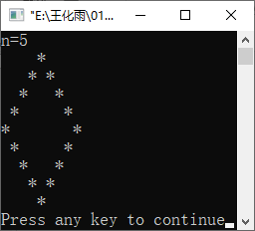
中空菱形图案
如何设计程序，输出如下的“中空”图案

Slide 22
中空图案编程
for(i=1;i<=n;i++) //正三角形
{
for(j=1;j<=n-i;j++) //第i行的空格
{
printf(" ");
}
for(j=1;j<=2*i-1;j++) //第i行的*
{
printf("*");
}
printf("\n"); //每行*后的换行符
}
for(i=2;i<=n;i++) //倒三角形
{
for(j=1;j<=i-1;j++) //第i行的空格
{
printf(" ");
}
for(j=1;j<=2*(n-i)+1;j++) //第i行的*
{
printf("*");
}
printf("\n"); //每行*后的换行符
}
在菱形图案的基础上设计“中空”菱形：
if(j==1 || j==2*i-1)
printf("*");
else
printf(" ");
if(j==1 || j==2*(n-i)+1)
printf("*");
else
printf(" ");

Slide 23
上机实验：基于本讲知识编程
对于输入的任意正整数n，输出如下图案。下面显示的是当n=5时的图案样例：
*********
*******
*****
***
*
***
*****
*******
*********
1
222
33333
4444444
555555555
4444444
33333
222
1
A
ABA
ABCBA
ABCDCBA
ABCDEDCBA
ABCDCBA
ABCBA
ABA
A

Slide 24
谢谢大家 欢迎指教
电 话：13306442222
电子信箱：whuayu000@163.com

